Slide 1
INITIATION A L’ATTRIBUTION DES marchés publics
SEMINAIRE A DESTINATION D’UN CPAS BRUXELLOIS
GAUTHIER ERVYN et HASMIK ISSO – 10 mars 2026

Slide 2

Qui sommes-nous ?
RESOLVED AVOCATS :
10 avocats spécialisés en droit administratif / public
2 secrétaires
25 ans d’expérience en marchés publics
www.resolved.law
www.marchéspublics.be
Contact : Gauthier ERVYN
ge@resolved.law
02/315.53.00
0473/87.78.54

Slide 3
Objet du séminaire
Initiation aux grands principes de l’attribution des marchés publics :
1. Notion, principes et cadre légal des marchés publics
2. Exemples concrets de marchés
3. Typologie des marchés et estimation du montant
4. Choix de la procédure et recours aux centrales d’achat
5. Définition du besoin et rédaction du cahier spécial des charges
6. Analyse des offres et attribution
7. Transparence et traçabilité

Slide 4
NotionS, principes et cadre légal des Marchés publics

Slide 5
Qu’est ce qu’un marché public ?
Tout contrat (écrit) :
Commandé et conclu par un pouvoir adjudicateur (PA), c-à-d :
Une autorité publique (Etat, Régions, Communautés, Communes, Provinces, CPAS)
Une entité (même privée) qui poursuit un but d’intérêt général majoritairement dirigée, contrôlée ou financée par une/des autorités publiques (intercommunales, ASBL communales, Association chapitre XII, …)
Avec un opérateur économique
Ayant pour objet des travaux, de fournitures ou de services
A titre onéreux

Slide 6
Législation essentielle
Droit européen :
La directive 2014/24/UE du Parlement européen et du Conseil du 26 février 2014 sur la passation des marchés publics (secteurs classiques), abrogeant la directive 2004/18/CE
La directive 2014/25/UE du 26 février 2014 relative à la passation de marchés par des entités opérant dans les secteurs de l'eau, de l'énergie, des transports et des services postaux, abrogeant la directive 2004/17/CE).
La Commission européenne a lancé une consultation (2025-2026) en vue d’une révision des directives européennes sur les marchés publics, avec une proposition législative attendue au 2ᵉ trimestre 2026.
Droit belge :
La loi du 17 juin 2016 relative aux marchés publics
L’arrêté royal du 18 avril 2017 relatif à la passation des marchés publics dans les secteurs classiques
L’arrêté royal du 14 janvier 2013 établissant les règles générales d'exécution des marchés publics
Loi du 17 juin 2013 relative à la motivation, à l'information et aux voies de recours en matière de marchés publics, de certains marchés de travaux, de fournitures et de services et de concessions

Slide 7
Principes fondamentaux des marchés publics ➡ Article 4 de la loi du 17 juin 2016 relative aux marchés publics
Principe d’égalité et de non-discrimination -> tous les opérateurs économiques de l’UE doivent être traités sur un pied d’égalité
Principe de concurrence -> le PA fait appel à toutes les entreprises susceptibles d’être intéressées par un marché ou à tout le moins, en consulte plusieurs chaque fois que c’est possible
Principe de transparence -> l’attribution des MP est réalisée avec une publicité adaptée à leur valeur
Principe de proportionnalité -> les exigences imposées pour participer aux MP sont proportionnées à leur objet

Slide 8
AUTRES PRINCIPES des marchés publics ➡ ArticleS 5 – 14 de la loi du 17 juin 2016 relative aux marchés publics
Interdiction des actes visant à fausser / artificiellement limiter la concurrence
Interdiction des conflits d’intérêts: intérêt financier, économique ou personnel, direct ou indirect, pouvant être perçu comme compromettant l’impartialité ou l’indépendance
Exemples: lien de parenté au 3e /4e degré; pouvoir de droit ou de fait sur un soumissionnaire; tourniquet
Respect du droit environnemental, du travail et social
Liberté des opérateurs économiques: ASBL, personnes physiques ou morales, groupements, sous-traitance…

Slide 9
AUTRES PRINCIPES des marchés publics ➡ ArticleS 5 – 14 de la loi du 17 juin 2016 relative aux marchés publics
Forfait: interdiction des modifications hors AR 14/01/2013, révision des prix ou clauses de réexamen
Admission de l’imprévision
Service fait et accepté: les avances sont l’exception (avance vs acompte)
Confidentialité du processus d’attribution (hors place classement et négociations).
Non-divulgation des parties confidentielles des offres
Communications électroniques: www.publicprocurement.be
Facturation électronique PEPPOL

Slide 10
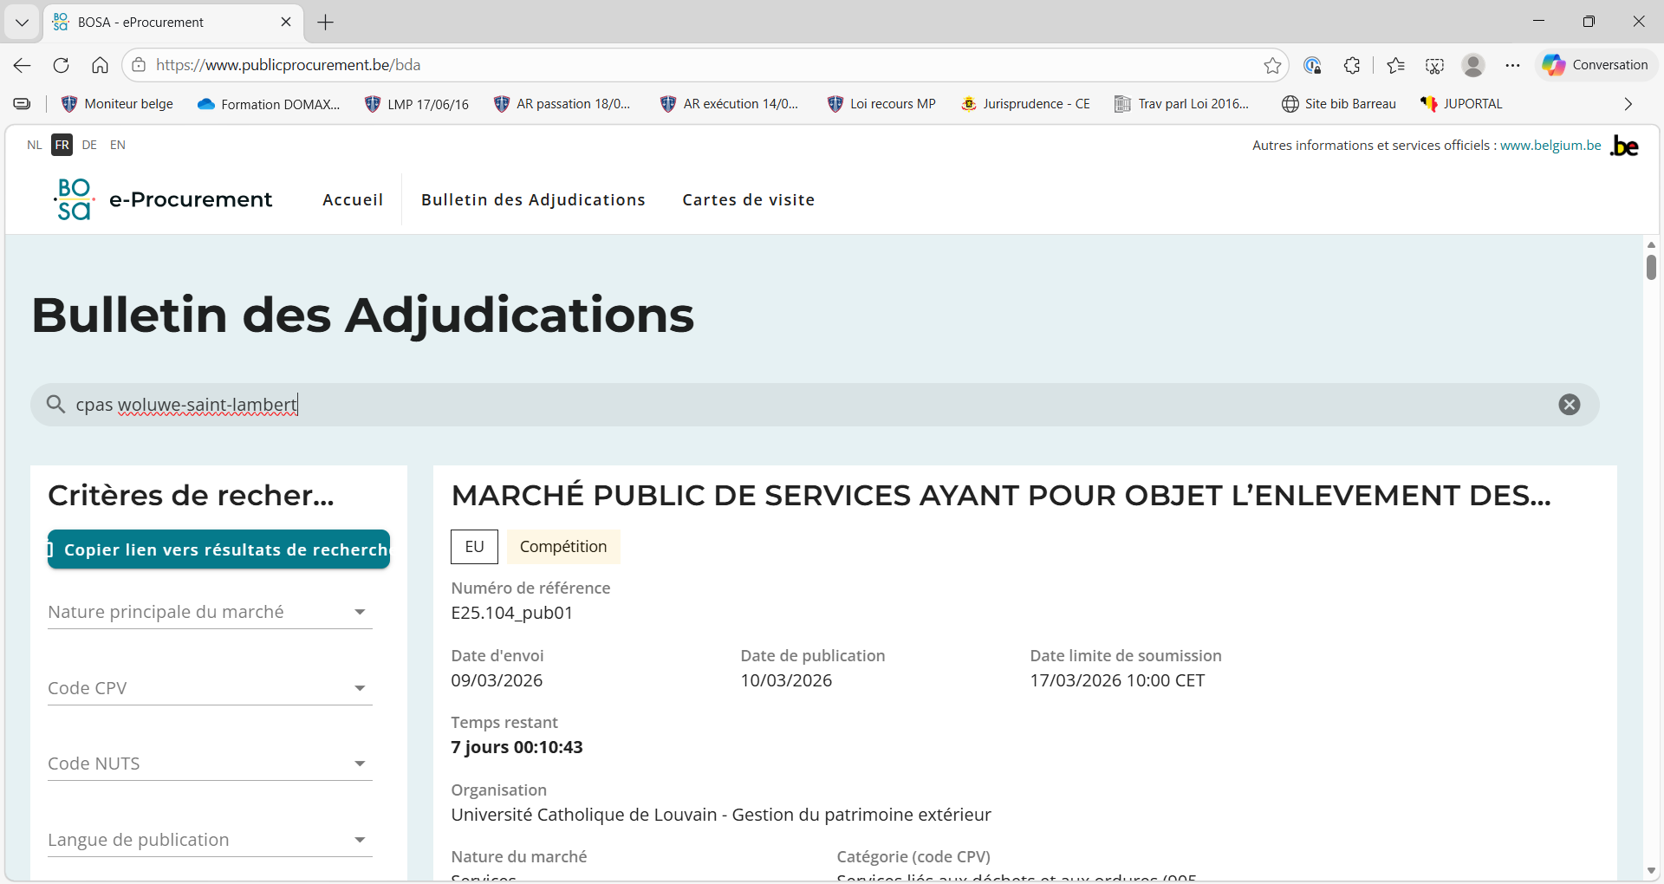

Slide 11
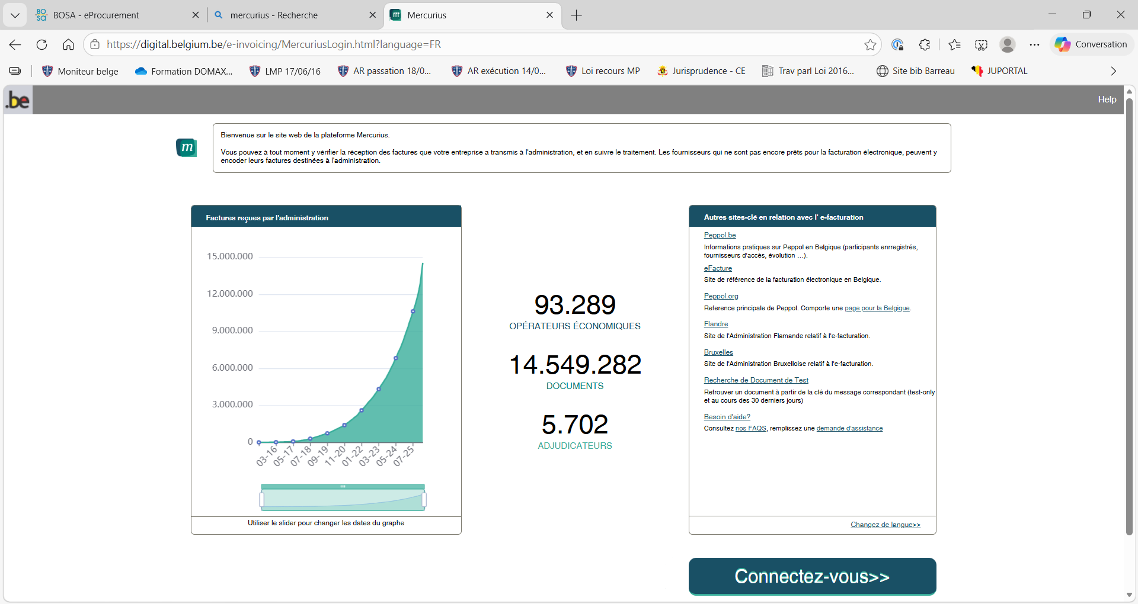

Slide 12
DUREE des marchés publics ➡ ArticleS 57 de la loi du 17 juin 2016 relative aux marchés publics
Durée de 4 ans… sauf dérogation motivée

Slide 13
Principes GENERAUX DE DROIT BELGE ET EUROPEEN (HORS MP)
Art. 10-11 Constitution
Traité UE: liberté de prestation de services et liberté d’établissement
Motivation des actes administratifs (Loi du 29 juillet 1991 relative à la motivation formelle des actes administratifs)
Principes de bonne administration: minutie, proportionnalité, …
Transparence active et passive

Slide 14
QUELQUES CONTRATS EXCLUS (mais soumis aux PRINCIPES GENERAUX)
Contrats de travail
Contrats d’acquisition et de cession de droits réels ou personnels immobiliers (sauf si objet réel du contrat = réalisation de travaux)
Certains services juridiques (missions contentieux des avocats, notaires, missions judiciaires des huissiers de justice)
Prêts bancaires
Concessions de travaux et de services

Slide 15
distinction entre Marchés publics et concessions
La concession est tout contrat écrit, à titre onéreux par lequel :
Un PA
Confie à un opérateur économique (le concessionnaire)
La gestion et l’exploitation d’un service ou la réalisation et l’exploitation de travaux
En lui transférant un risque d’exploitation significatif
Régi par :
La loi du 17 juin 2016 relative aux concessions
L’arrêté royal du 25 juin 2017 relatif à la passation et aux règles générales d’exécution des contrats de concession

Slide 16
distinction entre Marchés publics et concessions
MARCHES PUBLICS | CONCESSION
L. 17 juin 2016 relative aux marchés publics | L. 17 juin 2016 relative aux contrats de concession
Travaux, fourniture ou service achetés par un pouvoir adjudicateur | Travaux ou services dont l’exploitation est confiée au concessionnaire
Prix payé directement par l’autorité publique | Droit d’exploiter l’ouvrage ou le service (paiement par les usagers) + contribution publique éventuelle
Risque supporté principalement par l’autorité publique | Risque économique réel supporté principalement par le concessionnaire

Slide 17
Les marchés publics et le CPAS

Slide 18
POUVOIRS ADJUDICATEURS
Sont des pouvoirs adjudicateurs:
CPAS
Les entités qui dépendent du CPAS
Obligation de passer des MP dès le 1er euro de commande de travaux, fournitures et services
Nullité (absolue) des contrats conclus sans MP

Slide 19
Organes compétents au sein du CPAS
Organe décisionnel principal des MP : Conseil de l’Action Sociale (L. organique du 8 juillet 1976 des CPAS, art. 84)
Choisit le mode de passation des MP
Engage formellement la procédure
Assure le suivi et l’exécution des marchés
Délégation possible dans la pratique administrative pour certaines compétences au Bureau permanent ou au Secrétaire général (L. 8 juillet 1976, art. 27 §1^{erter} )

Slide 20
Rôle de la tutelle administrative
Le CPAS prend ses décisions seul en interne MAIS est soumis à une tutelle administrative exercée par les autorités régionales compétentes.

Slide 21
Rôle de la tutelle administrative
La tutelle sur les CPAS bruxellois est exercée par le Collège réuni de la Commission communautaire commune (via Bruxelles Pouvoirs Locaux). Elle consiste en un contrôle de légalité sur certains actes du CPAS, notamment en matière de marchés publics.
Principaux actes contrôlés : • Envoi des décisions de lancement du marché public > 140K EUR HTVA • Envoi des décisions d’attribution du marché > 140K EUR HTVA
Envoi de liste avec bref exposé des décisions adoptées par le Bureau permanent (uniquement MP > 30k EUR).
Nature de la tutelle : • Suspension ou annulation de l’acte en cas d’illégalité
Délai d’intervention : • 30 jours à compter du lendemain de la réception de l’acte • Prolongation possible de 15 jours

Slide 22
Définir les étapes du Marché Public et leur durée
➡ Ces différentes étapes doivent être prises en compte lors de la planification du projet, car la procédure de passation peut prendre plusieurs semaines ou plusieurs mois selon le marché.
Prospection et préparation du marché | Consultation des opérateurs économiques | Analyse des offres | Attribution du marché | Exécution du marché
- Analyse du besoin du pouvoir adjudicateur Définition du besoin Consultation préalable du marché / prospection -Analyse des solutions disponibles et des pratiques du secteur Estimation du coût du marché et du budget nécessaire Choix de la procédure de passation Rédaction des documents du marché | Publication de l’avis de marché ou consultation directe Délai légal laissé aux opérateurs économiques pour remettre une offre | Vérification des motifs d’exclusion Vérification des critères de sélection Analyse des offres sur base des critères d’attribution Rédaction du rapport d’analyse des offres | Décision d’attribution par l’autorité compétente du CPAS Tutelle administrative Notification de la décision aux soumissionnaires | Démarrage des prestations Suivi de l’exécution du marché par le pouvoir adjudicateur Réception et paiement des prestations

Slide 23
centrale d’achat ET MARCHE CONJOINT
Une centrale d’achat est un PA qui acquiert des T, F, S destinés à d’autres PA ou passe des marchés publics ou conclut des accords-cadres pour le compte d’autres pouvoirs adjudicateurs.
Exemple: centrale d’achat de la Région de Bruxelles-Capitale (Paradigm / CIRB) pour les services informatiques; Bruxelles-Environnement (achats écologiques); centrales d’achat de la SLRB (communication, consultance, finance, quantity surveying,..); SIBELGA (électricité verte) ; IRISNET…
Le marché conjoint est un marché public passé conjointement par plusieurs pouvoirs adjudicateurs, qui organisent ensemble la procédure de passation et désignent un pouvoir adjudicateur chargé de l’attribution.
Exemple: MP conjoint de la Commune et du CPAS

Slide 24
Distinction entre marchés publics classiques et marchés via centrale d’achat
MP CLASSIQUES | MP VIA CENTRALE D’ACHAT ➡ Article 47 de la loi du 17 juin 2016 relative aux marchés publics
Le PA lance et gère lui-même la procédure de passation | La centrale d’achat lance la procédure pour compte d’autres PA
Pouvoir de négociation limité au volume propre du marché | Pouvoir de négociation renforcé grâce à la mutualisation des besoins
Plus grande adaptation aux besoins spécifiques | Moins flexible si les besoins sortent du cadre fixé
Responsabilité supportée par le pouvoir adjudicateur | Responsabilité de la centrale d’achat pour la procédure d’attribution
Contrat d’exécution conclu directement après attribution | Contrat d’exécution conclu soit via commande directe soit via un marché subséquent (si accord-cadre)

Slide 25
Exemples de marchés PUBLICS

Slide 26
Exemple 1. Réparation des stores
Le CPAS constate que plusieurs stores occultants sont bloqués ou endommagés.
Conséquences :
inconfort pour les résidents
dysfonctionnement des équipements
Besoin du CPAS :
➡ réparer les mécanismes ➡ remplacer certaines toiles endommagées
Type :➡ marché public de travaux
Procédure utilisée :➡ marché public de faible montant
Caractéristiques :
procédure simplifiée
formalités administratives réduites
attribution sur base du prix

Slide 27
Application des étapes à l’exemple 1
Quel est le besoin ?
Quel est le type de marché ?
Quel est le montant estimé ?
Quelle procédure choisir ?
Quels critères d’attribution ?
Comment organiser l’exécution et le paiement
Réparation des stores
Marché de faible montant – Consultation des conditions
Prix
Travaux
<30K EUR HTVA
Réparation des stores → réception → paiement.

Slide 28
Exemple 2. FOURNITURES DE LANGES ET MATERIEL D’INCONTINENCE
Le CPAS a besoin de fournitures paramédicales pour ses résidents
Besoin du CPAS :
➡Matériel d’incontinence: langes, etc
➡ Programme d’incontinence pour améliorer
les services et former le personnel
➡ Respect de l’environnement
Type :➡ marché public de fournitures
Procédure utilisée :➡ procédure négociée sans publication préalable
Caractéristiques :
Invitation à faire offre adressée à 3 opérateurs
Communications électroniques via BOSA
Négociation éventuelle des offres
Critère d’attribution: prix; qualité; programme d’incontinence; critère environnemental

Slide 29
Application des étapes à l’exemple 2
Quel est le besoin ?
Quel est le type de marché ?
Quel est le montant estimé ?
Quelle procédure choisir ?
Quels critères d’attribution ?
Comment organiser l’exécution et le paiement
Matériel paramédical pour les résidents
Procédure négociée sans publication préalable
Prix, qualité, programme d’incontinence, environnement
Fournitures
<140K EUR HTVA
Livraison du matériel, suivi du programme, réception et paiement

Slide 30
Exemple 3. SERVICES DE GARDIENNAGE
Le CPAS constate que la sécurité de ses bâtiments doit être assurée
Besoin du CPAS :
➡ rondes préventives de gardes ➡ surveillance mobile réactive en cas d’alarme
Type :➡ marché public de services
Procédure utilisée :➡ procédure négociée sans publication préalable
Caractéristiques :
Invitation à faire offre adressée à 3 opérateurs
Communications électroniques via BOSA
Négociation éventuelle des offres
Critère d’attribution: prix

Slide 31
Application des étapes à l’exemple 3
Quel est le besoin ?
Quel est le type de marché ?
Quel est le montant estimé ?
Quelle procédure choisir ?
Quels critères d’attribution ?
Comment organiser l’exécution et le paiement
Gardiennage d’immeubles
Procédure négociée sans publication préalable
Prix
Services
<140K EUR HTVA
Exécution des rondes, contrôles et paiement

Slide 32
Exemple 4. extension du home
Le CPAS souhaite augmenter la capacité d’accueil du home. ➡ construction d’une unité MRPA court séjour de 22 lits
Projet d’infrastructure important nécessitant :
études techniques
coordination sécurité
plusieurs entreprises
Type :➡ marché public de travaux
Procédure :➡ procédure ouverte
Caractéristiques :
publicité plus large
mise en concurrence importante
critères d’attribution multiples

Slide 33
Application des étapes à l’exemple 4
Quel est le besoin ?
Quel est le type de marché ?
Quel est le montant estimé ?
Quelle procédure choisir ?
Quels critères d’attribution ?
Comment organiser l’exécution et le paiement
Augmenter la capacité d’accueil
Procédure ouverte – Publication d’un avis
Prix ; Qualité technique ; Organisation; délai
Travaux
> 140K EUR HTVA
Construction → états d’avancement → réception → paiement.

Slide 34
Typologie des marchés et estimation du montant

Slide 35
Types de marchés
Marchés de travaux pour l’exécution, la conception et l’exécution conjointement ou la réalisation d’un ouvrage ou d’une des activités visées à l’annexe 1 de la L. 17 juin 2016
Marchés de fournitures pour la mise à disposition de produits via l’achat, le crédit-bail, la location, la location vente avec ou sans option d’achat
Marchés de services pour la prestation de services et autres que ceux repris sous la définition des marchés de travaux (avec un assouplissement de la réglementation pour les services sociaux et autres services spécifiques, cf. annexe III L. 17 juin 2016)

Slide 36
MARCHÉS DE TRAVAUX – ANNEXE I (Loi du 17 juin 2016)
Les marchés de travaux concernent notamment les activités de construction et de génie civil, par exemple :
Construction de bâtiments
Travaux de rénovation ou transformation de bâtiments
Travaux de plomberie, chauffage, électricité
Travaux de toiture et isolation
Construction de routes et infrastructures
Travaux de démolition

Slide 37
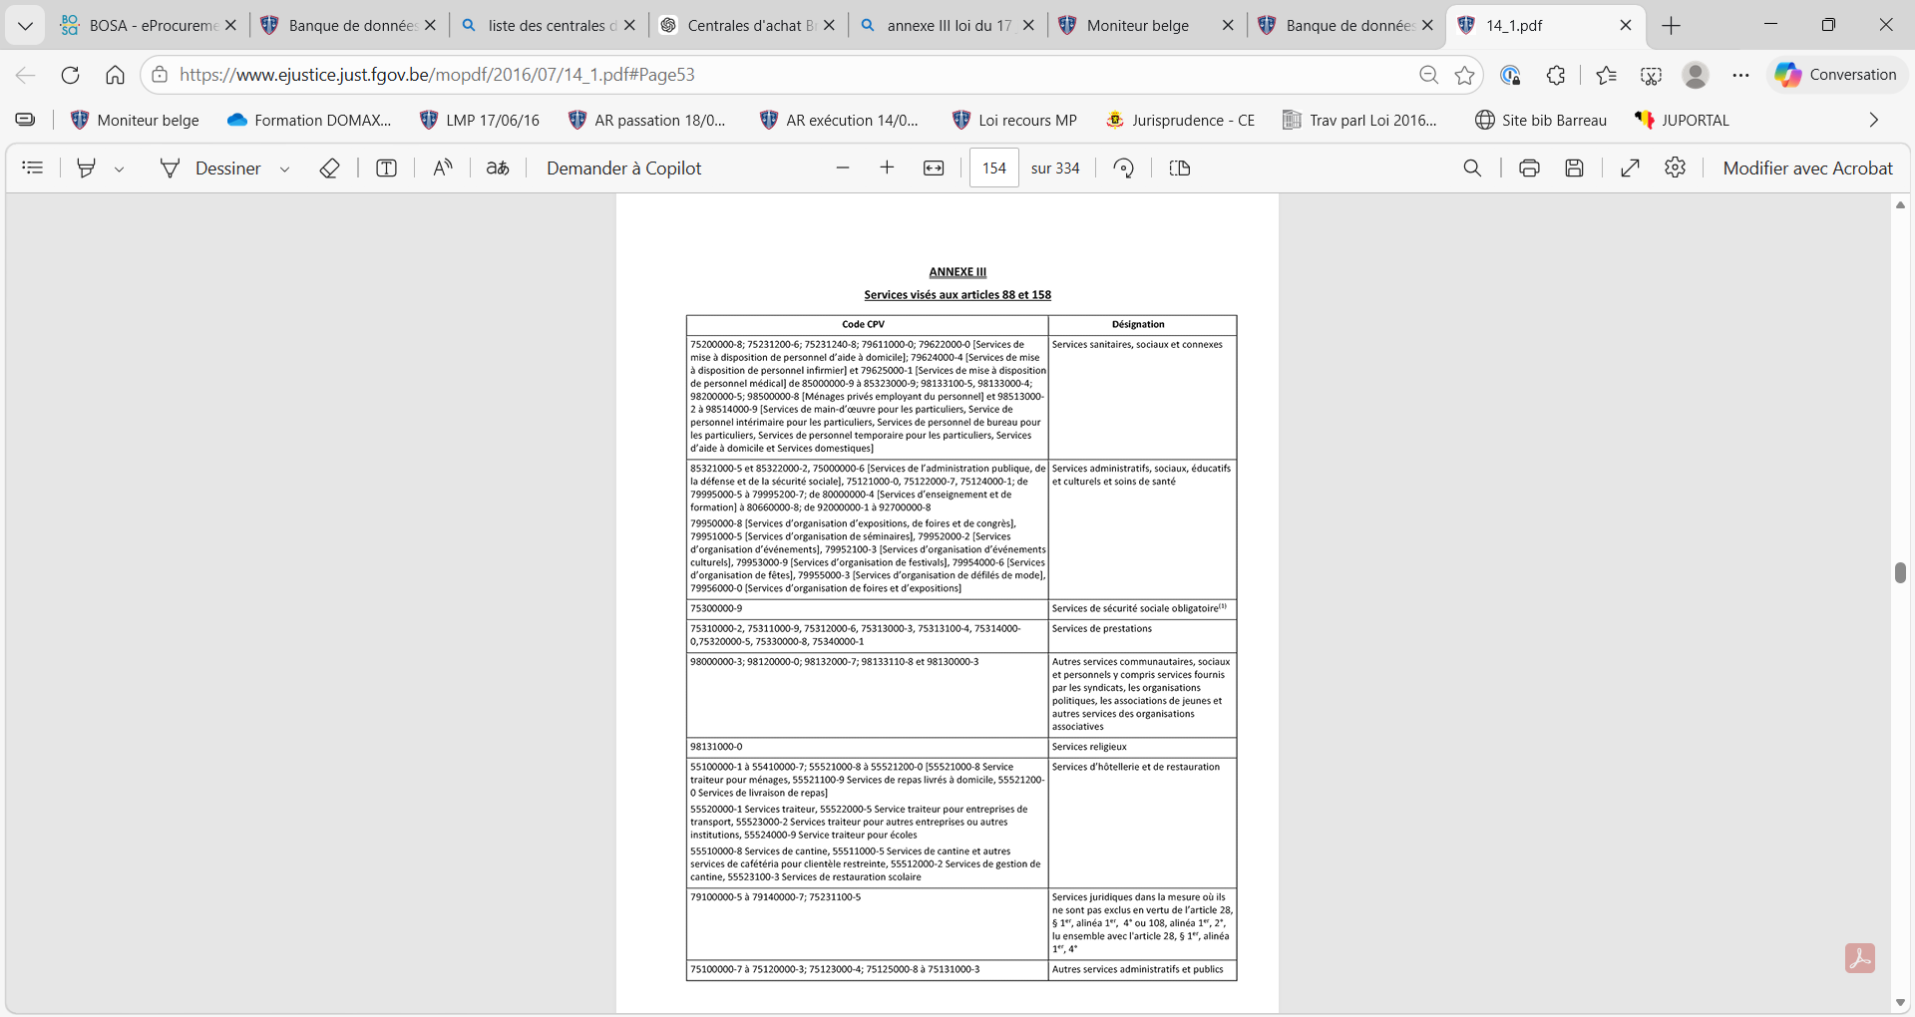
SERVICES SOCIAUX – ANNEXE III (Loi du 17 juin 2016)
Certains services sociaux bénéficient d’un régime plus souple de marchés publics.

Slide 38
Méthodes pour estimer le montant et déterminer les seuils applicables ➡ Articles 7 et 8 de l’AR du 18 avril 2017
L’estimation du montant du MP est un principe général des MP
Elle doit être réalisée avant le lancement de la procédure
Elle fondée sur la durée et la valeur totale de celui-ci telle qu’elle est effectuée par le PA, incluant tous les lots, reconductions, options, tranches, clauses de réexamen, etc.
L’estimation établie lors du lancement de la procédure détermine les règles applicables pendant tout son déroulement, notamment en ce qui concerne l’obligation éventuelle de publication européenne préalable. Ceci ne s’applique pas à la dépense à approuver (PNSPP).
Les montants énoncés dans les dispositions légales et réglementaires s’entendent HTVA.
Pour les accords-cadres, détermination de la valeur maximale

Slide 39
Méthodes pour estimer le montant et déterminer les seuils applicables ➡ Articles 7 et 8 de l’AR du 18 avril 2017
Pour les marchés de fournitures ou de services présentant un caractère régulier ou destinés à être renouvelés, l’estimation se fonde notamment :
sur la valeur totale des marchés similaires conclus au cours des 12 mois précédents, ajustée si nécessaire, ou
sur la valeur estimée des marchés à conclure au cours des 12 mois suivant la première prestation.
Pour les marchés de services à durée déterminée : valeur pendant toute la durée avec un maximum de 48 mois

Slide 40
Influence du montant sur le choix de la procédure
Le critère du montant estimé est impératif : il détermine les obligations de publication du marché.
Estimation
< 30.000 EUR HTVA
MP de faible montant
> 30.000 et < 140.000 EUR HTVA
PNSPP – invitation à faire offre
> 140.000 et < 216.000 EUR HTVA
> 216.000 EUR HTVA
> 750.000 EUR HTVA
5.404.000 EUR HTVA
Publicité belge pour les T, F et S
Publicité UE pour les F et S
PNSPP pour les services sociaux
(et PNDPP pour les T)
Publicité UE pour les travaux
Recours obligatoire à www.publicprocurement.be
Publication d’avis de marché

Slide 41
LES SEUILS DE PUBLICITE EUROPEENNE
Les seuils de publicité européenne des marchés publics = montants fixés par l’UE, applicables à tous les marchés passés en Belgique. Ils déterminent le type de procédure à utiliser et le niveau de publicité requis (nationale ou européenne). Ils sont revus tous les deux ans.
La publication au niveau européen est requise pour tous les marchés dont la valeur estimée est supérieure aux seuils mentionnés ci-après.
En règle générale, en Belgique, la publication au niveau belge est requise pour tout marché dont la dépense à approuver est supérieure à 140.000€ HTVA. Sous ce seuil, les marchés publics peuvent être passés sans publication d’un avis mais moyennant utilisation de la plateforme électronique www.publicprocurement.be.
Les marchés dont la valeur estimée est inférieure ou égale à 30.000 EUR htva, sont considérés comme étant de faible montant et peuvent être passés sans recourir à la plateforme précitée.

Slide 42
principaux seuils applicables depuis le 1/1/2026
 | Fournitures et services (secteurs classiques) | Travaux | Services sociaux et autres services spécifiques
Faible montant | <30.000 € | <30.000 € | <30.000€
Procédure négociée sans publication préalable | <140.000 € | <140.000 € | <750.000 €
Publicité belge | <216.000 € | <5.404.000 € | <750.000€
Publicité UE | >216.000 € | >5.404.000 € | >750.000€

Slide 43
Choix de la procédure

Slide 44
Principales procédures
Marché public de faible montant
Procédure négociée sans publication préalable (PNSPP)
Procédure concurrentielle avec négociation (PCAN)
Procédure ouverte
Chaque procédure implique :
un niveau de publicité
un degré de mise en concurrence
un niveau de complexité administrative différent.

Slide 45
Marché public de faible montant
Il s’agit d’un marché public (secteurs classiques) dont le montant estimé est inférieur à 30.000 EUR HTVA et qui est soumis à un régime assoupli. ➡ Article 92 de la loi du 17 juin 2016 relative aux marchés publics
Caractéristiques :
procédure très simplifiée
formalités administratives limitées (facture acceptée -> OK)
Pas d’avis de marché publié, mais le pouvoir adjudicateur doit respecter le principe de mise en concurrence :
Consultation des conditions de plusieurs opérateurs économiques (minimum trois) ou demandes d’offres.
Estimation correcte et interdiction de "saucissonnage"
➡ souvent utilisé pour :
réparations
petits travaux
achats ponctuels.

Slide 46
Procédure négociée sans publication préalable (PNSPP)
Procédure fréquemment utilisée par les pouvoirs locaux. ➡ Article 42 de la loi du 17 juin 2016 relative aux marchés publics
Caractéristiques :
pas d’avis de marché publié
En une phase
Invitation à faire offre auprès de plusieurs opérateurs économiques
Utilisation de www.publicprocurement.be
possibilité de négocier les offres, y compris les BAFO
Régularisation possible des offres
➡ utilisée lorsque :
le montant du marché est inférieur à 140K EUR HTVA (ou urgence impérieuse, etc…)
le marché ne nécessite pas une publicité large.

Slide 47
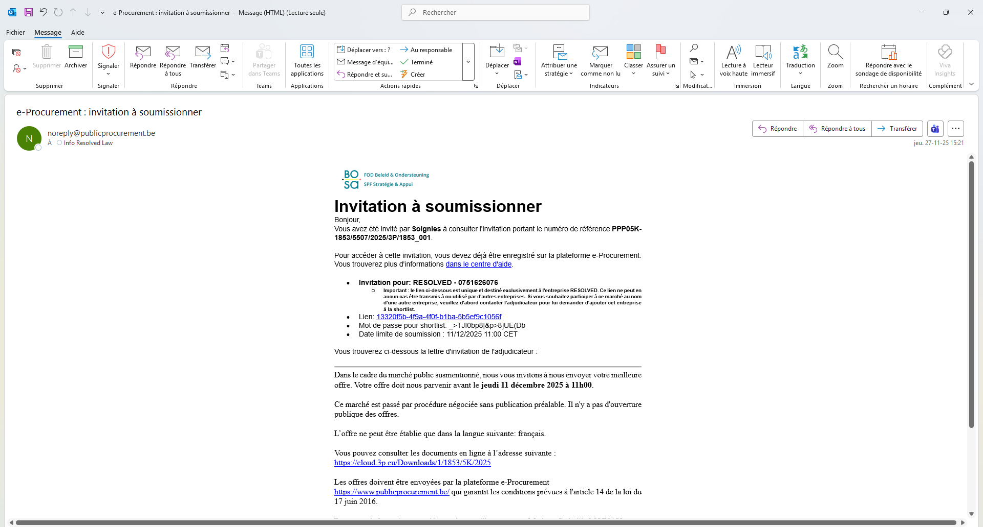

Slide 48
Procédure concurrentielle avec négociation (PCAN)
Procédure plus complexe. ➡ Article 38 de la loi du 17 juin 2016 relative aux marchés publics
Caractéristiques :
publication d’un avis de marché
Utilisation de www.publicprocurement.be
En deux phases
sélection des candidats
possibilité de négocier les offres
Régularisation possible des offres
➡ utilisée lorsque :
le marché est complexe (et sa valeur est > 140K EUR HTVA)
le pouvoir adjudicateur doit discuter des solutions techniques avec les opérateurs.

Slide 49
Procédure ouverte
Procédure la plus transparente et toujours applicable ➡ Article 36 de la loi du 17 juin 2016 relative aux marchés publics
Caractéristiques :
publication obligatoire d’un avis de marché (belge ou européen)
Utilisation de www.publicprocurement.be
En une phase
tout opérateur économique peut remettre une offre
pas de négociation des offres et pas de régularisation
➡ utilisée pour les marchés importants.

Slide 50
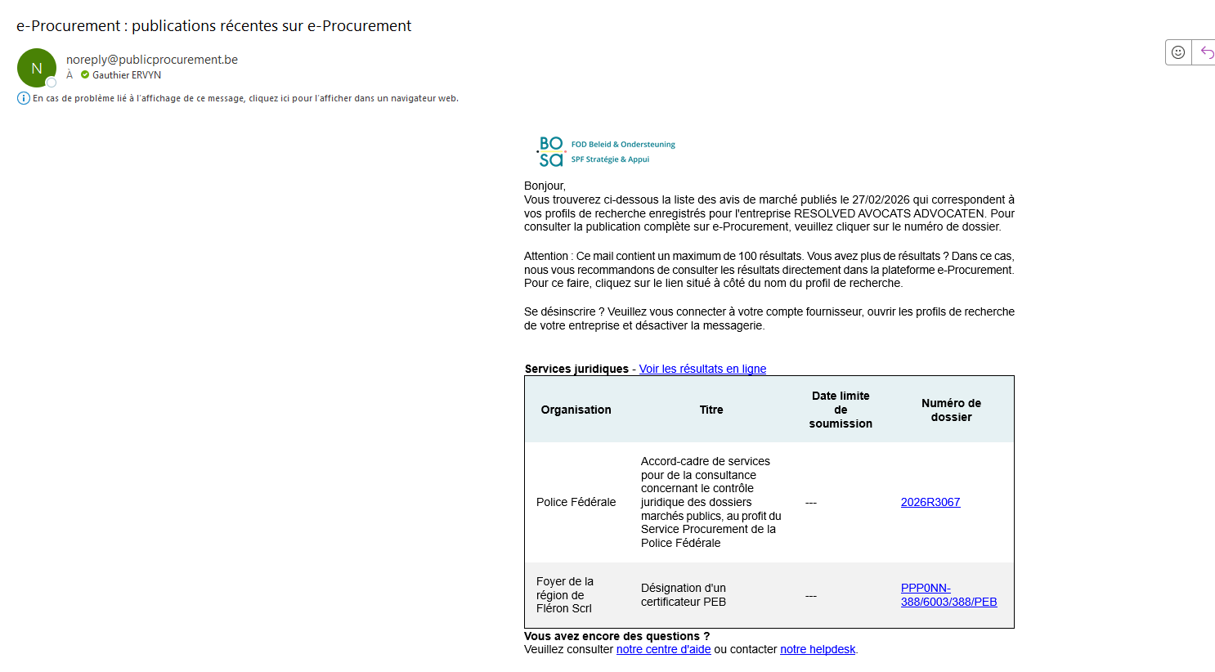

Slide 51
RECOURS AUX centrales d’achat
Définition (rappel) : Une centrale d’achat est un pouvoir adjudicateur qui passe des marchés publics ou conclut des accords-cadres pour le compte d’autres pouvoirs adjudicateurs. -> Les CPAS peuvent donc utiliser ces marchés existants sans organiser eux-mêmes une procédure.
Limitation à un montant ? Non. Les centrales d’achat peuvent être utilisées quel que soit le montant du marché.
Consultation de plusieurs opérateurs économiques ? Pas nécessaire. La mise en concurrence a déjà été réalisée par la centrale d’achat lors de la passation du marché ou de l’accord-cadre.
Convention d’adhésion à la centrale avant lancement du marché – Identification du pouvoir adjudicateur subséquent
Facturation des frais : certaines centrales d’achat peuvent prévoir :
frais de gestion
commission sur le montant du marché
Ces frais doivent être connus avant l’utilisation de la centrale.

Slide 52
Procédures spécifiques pour les centrales d’achat
AVANTAGES | INCONVENIENTS
Gain de temps administratif (procédure déjà organisée) | Moins de flexibilité dans les conditions du marché
Sécurité juridique : marché déjà attribué selon la réglementation | Cahier des charges parfois peu adapté aux besoins spécifiques
Mutualisation des achats → prix souvent plus avantageux | Choix limité aux fournisseurs sélectionnés par la centrale – pas d’achat « local »
Simplification pour le pouvoir adjudicateur (commande directe) | Frais éventuels facturés par la centrale d’achat

Slide 53
Définition du besoin et rédaction du cahier spécial des charges (csc)

Slide 54
1. Identifier le besoin précis du CPAS
Avant de lancer un marché public, il est essentiel de définir clairement le besoin du service.
Questions à se poser :
Quel est le besoin du service ? ➡ Quel problème doit être résolu ? ➡ Quel est l’objectif poursuivi ?
Quel type de marché faut-il lancer ? ➡ Travaux / Fournitures / Services ?
Quelles sont les caractéristiques attendues ? ➡ Quantités, qualité, délai, localisation.
Quel budget est disponible ? ➡ Permet d’estimer le montant du marché.
Le besoin est-il bien défini et réaliste ? ➡ Éviter les exigences inutiles ou trop spécifiques
➡ Prospecter les opérateurs économiques
Une bonne définition du besoin permet :
- d’obtenir des offres comparables
- d’éviter des modifications du marché en cours d’exécution
- de faciliter la gestion du marché
Exemple : Le service informatique a besoin de nouveaux ordinateurs. ➡ Faut-il acheter du matériel, ou prévoir un marché plus large incluant maintenance et installation ?

Slide 55
1.1 PROSPECTION DU MARCHÉ
Avant le lancement d’un marché public, le pouvoir adjudicateur peut réaliser une prospection du marché afin de mieux préparer la procédure. → Article 51 de la loi du 17 juin 2016 relative aux marchés publics
Objectifs :
• identifier les solutions disponibles sur le marché • connaître les pratiques du secteur • obtenir une estimation réaliste du prix • vérifier la capacité du marché à répondre au besoin

Slide 56
2. Rédiger un cSC clair, complet et précis
Le cahier spécial des charges (CSC) est le document central du marché public, divisé en deux parties : les clauses administratives et les clauses techniques.
Il précise notamment :
l’objet du marché
les conditions de participation
les critères de sélection
les critères d’attribution
les modalités d’exécution du marché
➡ Le CSC doit être clair et précis afin de permettre aux opérateurs économiques de remettre des offres comparables.
Modèles de CSC disponibles sur bosa.belgium.be

Slide 57
2.1. Conditions de participation
Les conditions de participation indiquent ce que les soumissionnaires doivent fournir pour pouvoir participer au marché. ➡ Article 66 de la loi du 17 juin 2016 relative aux marchés publics
Elles concernent notamment :
Identification du soumissionnaire: signatures, statuts, pouvoirs de représentation
Documents administratifs à remettre avec l’offre
Déclarations sur l’honneur (ou DUME, voir slide suivante)
➡ Elles permettent de vérifier que le soumissionnaire remplit les conditions pour participer à la procédure.

Slide 58
DOCUMENT UNIQUE DE MARCHE EUROPEEN (DUME)
Pour les MP UE (hors exceptions PNSPP) : utilisation d’un DUME
Document unique de Marché européen: déclaration sur l’honneur actualisée
Uniquement électronique et projet joint aux documents de marché
Droit du PA de limiter le contrôle préalable au DUME + contrôle dettes sociales et fiscales
Possibilité pour le PA de demander les justificatifs à tout moment
Absence = irrégularité substantielle de l’offre
Pour les MP belges (et les exceptions en DUME pour les MP UE) : système de déclaration sur l’honneur implicite
Pas de DUME
Déclaration implicite MAIS mesures correctrices à joindre et joindre aussi les preuves non accessibles gratuitement

Slide 59
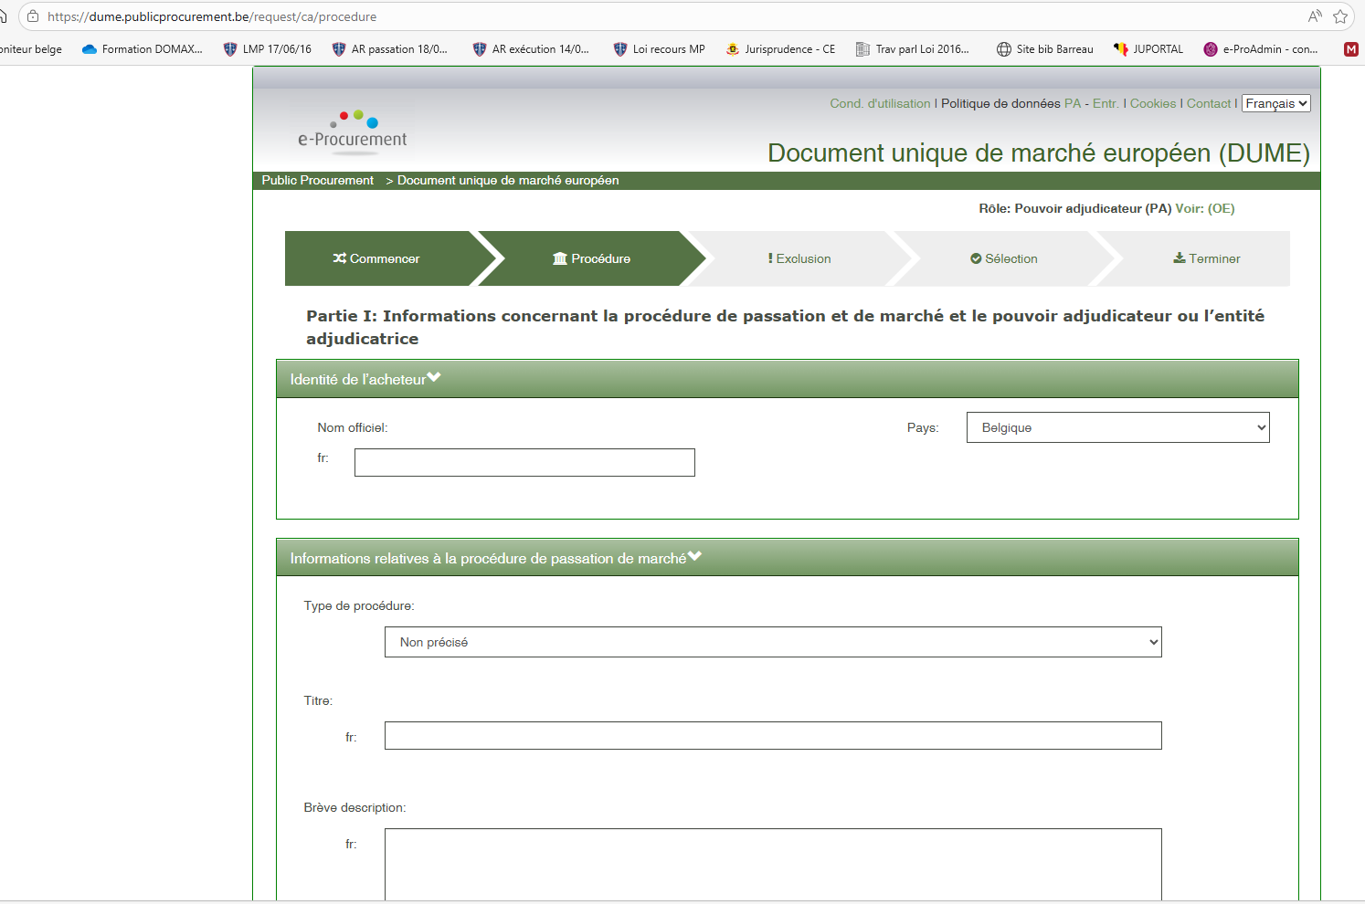

Slide 60
2.2 Motifs d’exclusion
Les motifs d’exclusion permettent d’écarter les opérateurs économiques qui ne peuvent pas participer à un marché public. Avant même d’analyser l’offre, il est primordial de vérifier que le soumissionnaire peut légalement participer au marché. ➡ Articles 67 à 69 de la loi du 17 juin 2016 relative aux marchés publics
Ils concernent notamment :
condamnations pénales (fraude, corruption, blanchiment, etc.)
non-paiement des cotisations sociales
non-paiement des impôts et taxes
faute professionnelle grave, faillite, ententes, …
➡ Les soumissionnaires doivent généralement fournir une déclaration sur l’honneur attestant qu’ils ne se trouvent pas dans un motif d’exclusion (cette déclaration n’exonère pas le PA de son obligation de vérification, éventuellement via l’application Digiflow/Télémarc)

Slide 61
Motifs d’exclusion obligatoires (art. 67-70)
Dépôt de l’extrait du casier judiciaire démontrant l’absence de motifs d’exclusion obligatoires du/des soumissionnaire(s) (et de ses dirigeants)
Exclusion obligatoire des soumissionnaires qui ont directement (ou via leurs dirigeants) été condamnés pour des infractions graves
Motifs d’exclusion obligatoires perdurent 5 ans à dater du jugement
Possibilité de justifier de mesures correctrices (art. 70)
Soumissionnaire prouve d’initiative les mesures dans son offre
Exemples: paiement d’une indemnité, collaboration active avec les autorités, mesures concrètes de réorganisation
Evaluation des mesures par le PA et décision motivée
Pas possible si condamnation judiciaire excluant des MP
Si motif d’exclusion présent et non-corrigé, exclusion obligatoire

Slide 62
Motifs d’exclusion facultatifs (art. 69)
Joindre une attestation sur l’honneur que le soumissionnaire n’est pas dans l’un des motifs d’exclusion facultatif (sauf disposition x dans le CSC)
Faculté (très généralement utilisée) pour le PA de prévoir l’exclusion des soumissionnaires dans plusieurs cas et notamment :
Manquements aux obligations applicables en droit environnemental, social ou du travail
Etat de faillite, de liquidation, de cessation d'activités, de réorganisation judiciaire
Faute professionnelle grave qui remet en cause l’intégrité du soumissionnaire
OE a tenté d’influer sur la décision du PA, ou d’obtenir des infos confidentielles
Motifs d’exclusion applicables 3 ans à dater du fait
Possibilité pour le soumissionnaire d’invoquer des mesures correctrices
Si motif d’exclusion présent et non-corrigé, exclusion facultative

Slide 63
2.3 Critères de sélection
Les critères de sélection permettent de vérifier que le soumissionnaire dispose de la capacité à exécuter le marché. ➡ Article 71 de la loi du 17 juin 2016 relative aux marchés publics
Ils portent notamment sur :
l’aptitude professionnelle
la capacité économique et financière
les capacités techniques et professionnelles
l’expérience dans des marchés similaires
➡ Objectif : vérifier que le soumissionnaire est apte à exécuter le marché.

Slide 64
2.4 Critères d’ATTRIBUTION
Les critères d’attribution servent à comparer les offres et à identifier l’offre économiquement la plus avantageuse. ➡ Article 81 de la loi du 17 juin 2016 relative aux marchés publics
Exemples de critères :
prix
qualité technique (via une note de méthodologie)
délai d’exécution
organisation du service
disponibilité
qualification
(expérience des prestataires)
…
➡ Ces critères doivent être annoncés et pondérés dans le CSC.

Slide 65
2.5 Modalités d’exécution du marché
Le CSC précise également les règles applicables pendant l’exécution du marché. ➡ Arrêté royal du 14 janvier 2013 établissant les règles générales d’exécution des marchés publics
Il peut notamment prévoir :
les délais d’exécution
les conditions de livraison ou de prestation
Les possibilités de modifications du marché en cours d’exécution
les modalités de réception des travaux / fournitures / services
les sanctions en cas de retard ou de mauvaise exécution
les modalités de paiement
➡ Ces éléments permettent d’assurer le bon déroulement du marché après son attribution.

Slide 66
Analyse des offres et attribution

Slide 67
Analyser les offres des soumissionnaires
Les offres des soumissionnaires doivent être analysées sur base des règles prévues dans le CSC.
Le pouvoir adjudicateur doit vérifier :
la régularité formelle (l’offre est-elle régulière ? signature électronique qualifiée ? formulaire d’offre complet? Etc)
les motifs d’exclusion
les critères de sélection
la régularité matérielle (irrégularités substantielles, prix anormaux)
les critères d’attribution
➡ L’analyse doit être réalisée conformément aux critères fixés dans le CSC.
Le pouvoir adjudicateur ne peut pas :
modifier les critères après la remise des offres
ajouter de nouveaux critères
évaluer les offres sur base d’éléments non prévus dans le CSC.
➡ Le PA peut néanmoins interroger les soumissionnaires pour qu’ils complètent leur offre (exemples : extrait de casier judiciaire, compléter une référence, justifier son prix, etc)

Slide 68
Rédiger le rapport d’analyse des offres et la décision motivée d’attribution
Informations générales sur le marché
Liste des offres reçues
Vérification de la régularité formelle des offres
Vérification des motifs d’exclusion et de la sélection qualitative
Analyse des critères d’attribution
Vérification de la régularité matérielle
Le rapport d’analyse des offres retrace l’analyse réalisée par le pouvoir adjudicateur et justifie la proposition d’attribution du marché. Il comprend généralement les étapes suivantes :
Objet du marché, procédure utilisée, critères d’attribution, durée.
Identification des soumissionnaires et montants des offres.
Vérification des signatures et documents remis (formulaire d’offre, inventaire, etc)
Extrait du casier judiciaire +dettes sociales et fiscales + bilans + références
Correction des prix, vérification des prix + analyse des éventuelles réserves / dérogations
Comparaison des offres régulières sur base des critères annoncés dans le CSC

Slide 69
Processus décisionnel pour l’attribution du marché
Après l’analyse des offres, le pouvoir adjudicateur doit prendre une décision motivée d’attribution du marché. → Article 81 de la Loi du 17 juin 2016 relative aux marchés publics
Cette décision est basée sur :
le rapport d’analyse des offres
la décision de l’organe compétent du CPAS (ex : Conseil de l’Action sociale ou organe délégué), qui doit être motivée
Possibilité de renoncer au marché :
Le pouvoir adjudicateur peut décider de ne pas attribuer le marché et de renoncer à la procédure pour des motifs d’intérêt général ou pour des raisons liées à la procédure.
Après la décision :
Notification aux soumissionnaires
Notification d’un extrait aux soumissionnaires non retenus ou irréguliers
Au-dessus des seuils européens : délai d’attente (standstill) (15 jours) avant la conclusion du marché
Le marché est conclu par l’acceptation de l’offre
→ Cette étape marque la fin de la procédure de passation et permet ensuite le démarrage de l’exécution du marché.

Slide 70
Transparence et traçabilité

Slide 71
Tenue accrue des dossiers et justificatif en cas d’éventuels recours
Le pouvoir adjudicateur doit pouvoir retracer et justifier chaque étape de la procédure de marché public. Il est donc essentiel de constituer un dossier complet pour chaque marché.
Ce dossier peut être conservé :
sous format électronique : plateforme e-Procurement, dossier partagé interne, etc.
et/ou sous format papier
pendant 10 ans
Le dossier du marché doit notamment contenir :
la décision de lancement du marché
le cahier spécial des charges
les documents de publication ou de consultation
les offres des soumissionnaires
le rapport d’analyse des offres
la décision d’attribution

Slide 72
Bonnes pratiques pour éviter les risques de contestation ou irrégularités
Afin de limiter les risques de recours ou d’irrégularités, il est recommandé de :
Anticiper les délais et organiser rigoureusement le dossier du marché
Veiller à ce que la procédure soit lancée et attribuée par des décisions adoptées par les organes compétents
Veiller à la cohérence entre les documents du marché (CSC, rapport d’analyse, décision d’attribution)
Respecter strictement les règles prévues dans le CSC et les dispositions légales applicables
Appliquer les critères de sélection et d’attribution de manière objective et identique pour tous les soumissionnaires
Motiver suffisamment et minutieusement les décisions prises, notamment la décision d’attribution
Documenter les différentes étapes de la procédure

Slide 73
Identifier les points critiques
Lors de la planification d’un marché public, certains éléments doivent être anticipés afin d’éviter retards, irrégularités ou contestations.
Préparation du marché
définition imprécise du besoin
mauvaise connaissance du secteur économique concerné
cahier spécial des charges / inventaire - métré incomplet ou ambigu
➡ risque d’offres inadaptées ou de difficultés d’exécution.
Respect des délais de procédure
délais insuffisants pour la remise des offres
temps d’analyse des offres sous-estimé
➡ peut retarder l’attribution du marché
complexité des exigences : risques d’offres irrégulières
nécessité de demander des précisions aux soumissionnaires
Processus décisionnel interne
Validation par les organes compétents du CPAS
préparation des décisions d’attribution
Motivation complète des points d’attention – analyse exhaustive
➡ ces étapes doivent être anticipées dans le calendrier.

Slide 74
recours des opérateurs économiques
Les soumissionnaires évincés peuvent contester la procédure de marché public s’ils estiment que la réglementation n’a pas été respectée.
Les recours peuvent notamment porter sur :
les documents du marché (ex. CSC)
la procédure de passation
la décision d’attribution du marché
Un recours peut entraîner :
la suspension de la décision d’attribution
(et du contrat)
l’annulation de la décision d’attribution (et du contrat)
des dommages et intérêts
un retard dans l’exécution du marché
Il est donc important de :
Respecter les règles de procédure
Motiver correctement les décisions
Documenter les différentes étapes du marché

Slide 75
recours des opérateurs économiques
Recours en suspension :
Délai de 15 jours calendrier à dater de l’envoi de la décision
Au Conseil d’état (pour les décisions des administrations) et au Président du tribunal de l’entreprise (pour les décisions des autres PA)
La suspension suspend la décision et la faculté pour le PA de conclure le marché
Pas de suspension si le contrat a été conclu (sauf si délai d’attente pas respecté)
Recours en annulation :
Délai de 60 jours calendrier à dater de l’envoi de la décision
Au Conseil d’état (pour les décisions des administrations) et au Président du tribunal de l’entreprise (pour les décisions des autres PA)
L’annulation annule la décision mais n’affecte pas le contrat conclu. Permet d’obtenir des D-I

Slide 76
DES Questions ?

Slide 77


Merci POUR VOTRE ATTENTION!
Gauthier ERVYN &
Hasmik ISSO
Avocats
T +32 (0) 2 315 53 00 M (GE) +32 (0) 473 87 78 54
ge@resolved.law – hi@resolved.law

